Slide 1
“愿中国青年都摆脱冷气,只是向上走,不必听自暴自弃者流的话。能做事的做事,能发声的发声。有一分热,发一分光。就令萤火一般,也可以在黑暗里发一点光,不必等候炬火。”
1919
5.4
May Fourth Movement
五四运动
小组成员：
罗欣怡 余亦婷 余芷嫣 张开垚 周颖

Slide 2
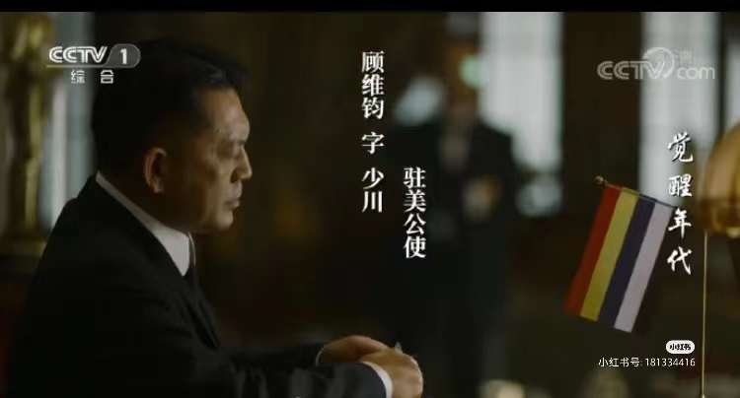
MAY FOURTH MOVEMENT
导火线
巴黎和会外交失败
1919年，一战结束后，战胜各国在巴黎召开和会，中国代表与会。在会上，中国代表提出收回青岛主权和山东权益的主张，但英、法、美等国操纵着会议，他们无视中国的正义要求，悍然将青岛主权及山东权益交给日本。巴黎和会上中国外交失败的消息传到国内，长期积压在中国人民心中的怒火，像火山一样爆发了。
236.
236.
236.
您的文字内容
您的文字内容
您的文字内容

Slide 3
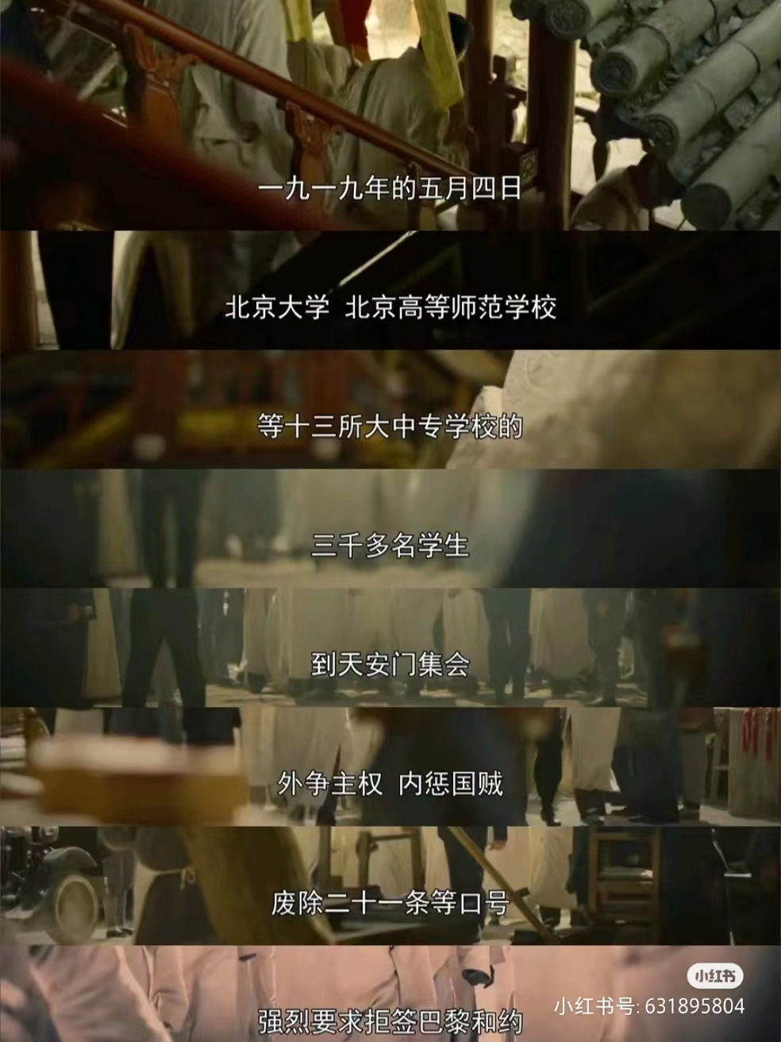
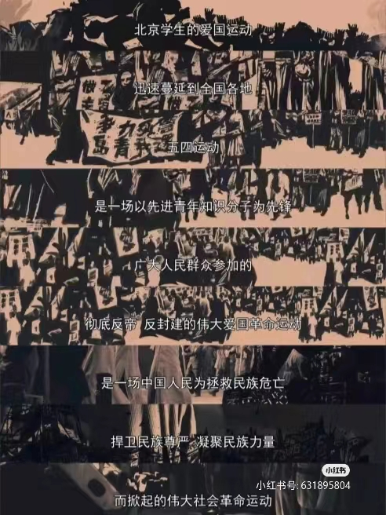
1919年5月4日下午，北京三所高校的3000多名学生代表冲破军警阻挠，云集天安门，北京高等师范学校最早到达天安门。他们打出“誓死力争，还我青岛”、“收回山东权利”、“拒绝在巴黎和约上签字”、“废除二十一条”、“抵制日货”、“宁肯玉碎，勿为瓦全”、“外争主权，内除国贼”等口号。并且要求惩办曹汝霖、陆宗舆、章宗祥等亲日卖国贼。北洋政府下令逮捕肇事学生，结果引发更大的风潮。五千多名学生自请入狱，各大学校长全部辞职，全国各地罢课、罢工、罢市。

Slide 4
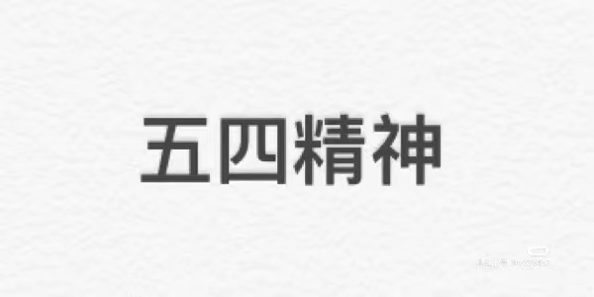
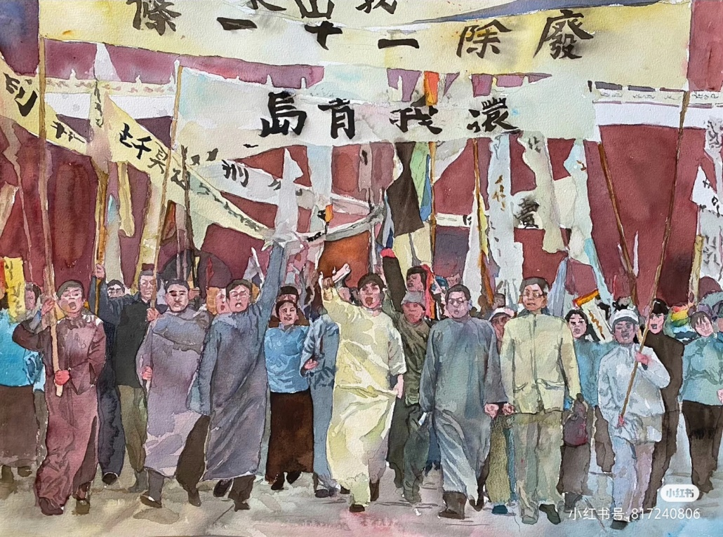
输入标题
忧国忧民、热爱祖国、积极创新、探索科学的爱国主义精神。
核心内容：爱国、进步、民主、科学

Slide 5
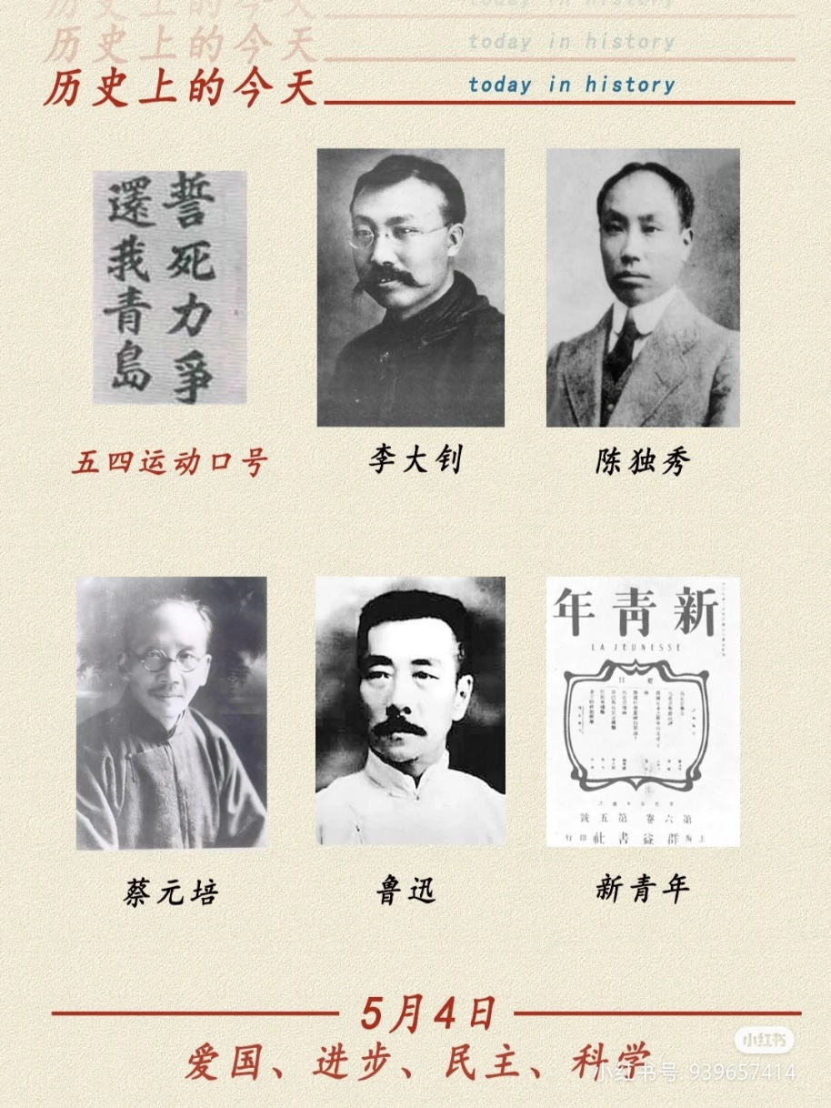
五四运动是一场伟大的群众爱国运动。它充分发动了群众，工、商、学联合起来，农民也有部分参加了，实际上揭开了全民族进行彻底的反帝反封建斗争的序幕。五四运动是一场深刻的思想解放运动，进一步提高了中国人民反帝反封建的决心和觉悟；也促进了新思潮的蓬勃兴起和马克思主义的传播 。五四运动既揭开了新民主主义革命的序幕，从此，无产阶级登上了政治舞台。还直接为中国共产党的成立创造了阶级上、思想上和干部上的条件。
五四运动的意义

Slide 6
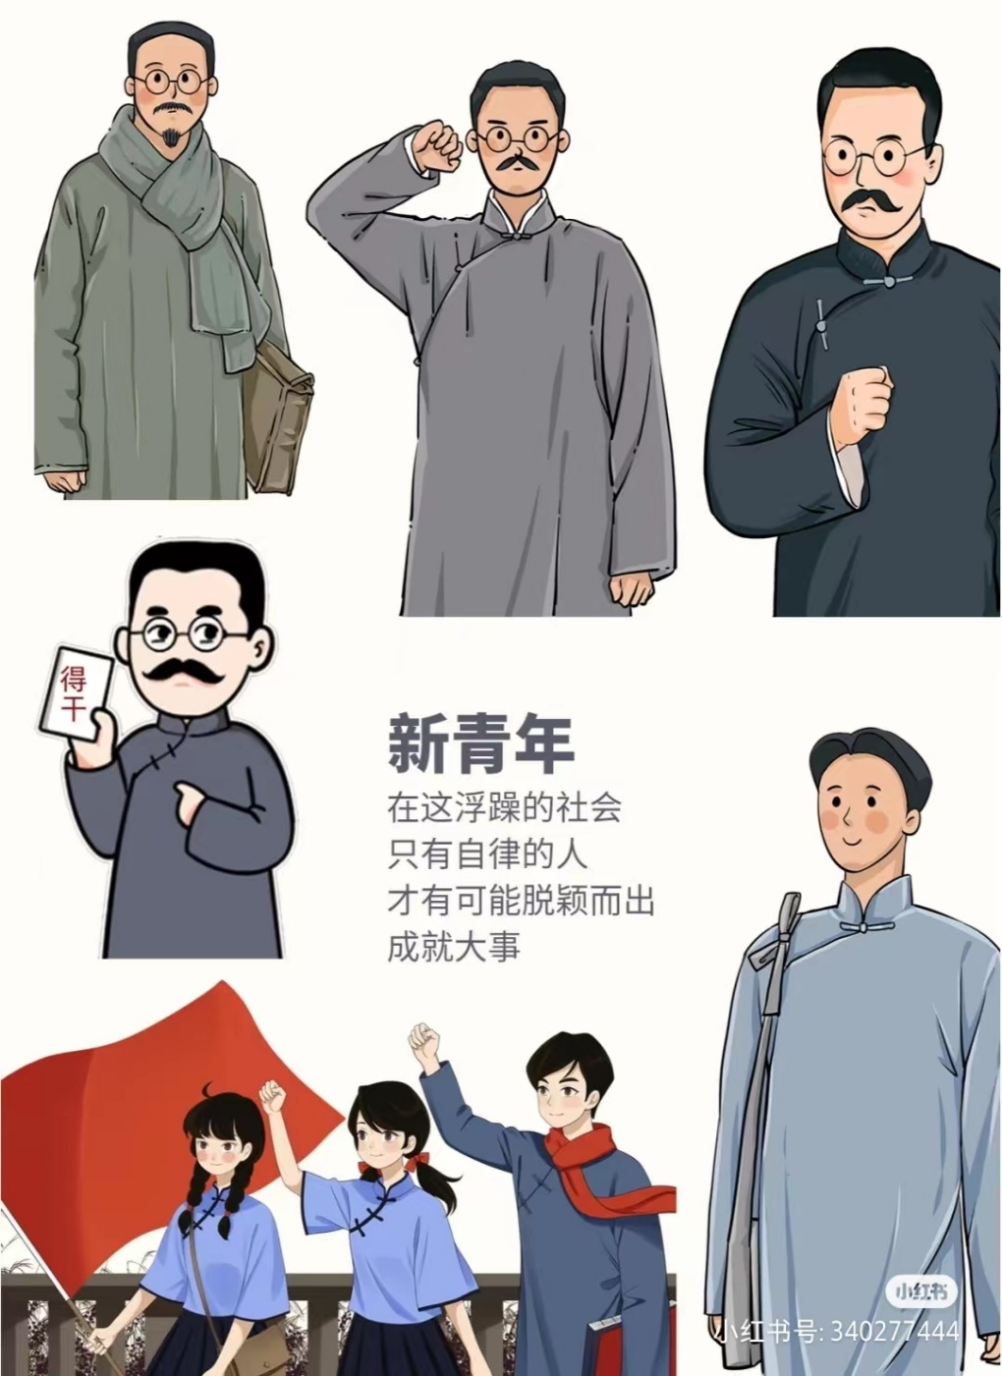
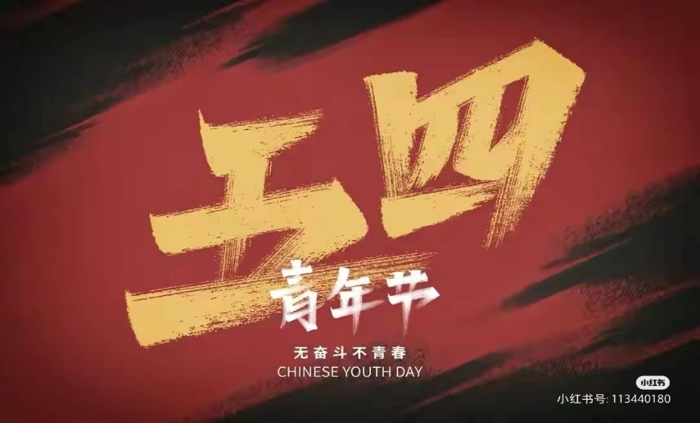
五四精神在当代
在这次的新冠疫情中，我们看见了当代一个个“平凡青年”的不凡担当。战疫一线的医护人员中有许多的年轻面孔，他们和我们一样，普通、畏死、向生，他们本身并不理所当然是“英雄”但却挺身而出的普通人，与死神抢夺生命，为生民负重前行。而在被封锁的城市，无数的青年人在快递小哥、外卖骑手、网约车司机的岗位上坚守，用车辆、物资与关怀，构筑了战疫期间的城市血管，竭力让一座座围城维持着运转和生气。
当代青年，在时代大潮中虽如微末，却依旧逆向前行，具体而微地诠释着“平凡中的英雄主义“。让五四精神继续闪闪发光。

Slide 7
1919
5.4
Thank you
谢谢观看

